Slide 1
স্বাগতম

Slide 2
পাঠ ঘোষনায়ঃ-
মোঃ ফজলে সোবহান
প্রভাষক, ভূগোল বিভাগ
স্যার জে সি বোস ইনঃ ও কলেজ ।
শ্রীনগর, মুন্সীগঞ্জ ।

Slide 3
আজকের পাঠ

Slide 4
অধ্যায়ঃ প্রথম
মানব ভূগোল
ভূগোল দ্বিতীয় পত্র
শ্রেণীঃ দ্বাদশ

Slide 5
আজকের পাঠ শেষে ছাত্র-ছাত্রীরা যা জানতে পারবেঃ-
মানব ভূগোল কী তা বলতে পারবে |
মানব ভূগোলের ধারণা বা Concept সম্পর্কে বলতে পারবে।

Slide 6
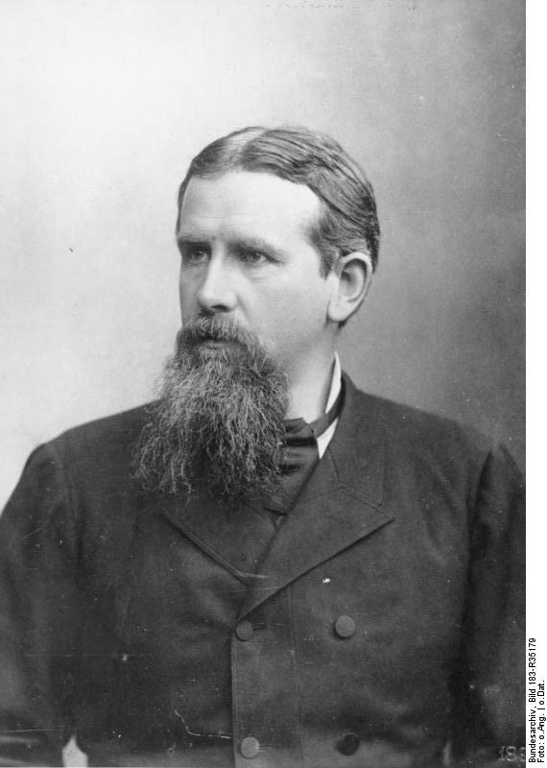
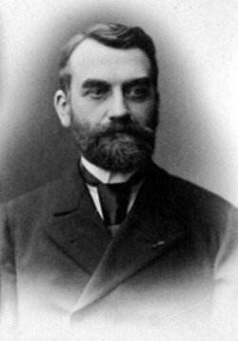
এসো আমরা নিচের দুজন ভূগোলবিদের ছবি দেখি
ফ্রেডরিখ রাটজেল
ভিদাল ডি লা ব্লাশ

Slide 7
মানব ভূগোল, ভূগোল শাস্ত্রের একটি গুরুত্বপূর্ণ শাখা । মানব ভূগোলের
রয়েছে এক সুদীর্ঘ ইতিহাস । ১৮০০ থেকে ১৯০০ শতাব্দীতে এই শাস্ত্রটি অধিক অধিক প্রাধান্য লাভ করে । গ্রিক ও রোমান দার্শনিকগণের মধ্যে হেরোডোটাস আয়রিস্টটল ইরাটোসথেনিস প্রমুখ
মানবীয় পরিবেশের ক্ষেত্রে যথেষ্ট অবদান রেখেছেন । ১৮০০ শতাব্দির শেষ দিকে এবং ১৯০০ শতাব্দির শুরুর দিকে হামবোল্ট ও রিটার মানুষ ও তার পারিপার্শ্বিক পরিবেশ নিয়ে পর্যবেক্ষণমুলক গবেষণা সম্পন্ন করেন । পরবর্তীকালে ফ্রেডরিক রাটজেল মানব ভূগোল বিকাশের ক্ষেত্রে তাঁর ‘ Anthropogeography ‘ নামক গ্রন্থে এর বিশদ বর্ণনা দিয়েছেন। এজন্য জার্মান ভূগোলবিদ ফ্রেডরিক রাটজেল কে মানব ভূগোল শাস্ত্রের জনক বলে আবিহিত করা হয়।

Slide 8
মানব ভূগোলের ধারণা (Concept of Human Geography)
মানব ভূগোল ভূগোল শাস্ত্রের একটি গুরুত্বপূর্ণ অংশ । মানুষ ও প্রাকৃতিক পরিবেশের সাথে তার সমন্বয় সাধনই হলো মানব ভূগোল। ভূ-বিজ্ঞানীরা বিভিন্ন দৃস্টিকোন থেকে মানব ভূগোলের ধারণা সম্পর্কে আলোচনা করেছেন।

Slide 9
মানব ভূগোলের ধারণা ( Concept)
মানব ভূগোলের ধারণা (Concept) গুলোকে আমরা নিম্নরুপ ভাবে সাজাতে পারিঃ-
১। মানুষ ও পরিবেশের ধারণা
২। পরিসর বা স্থানের ধারণা
৩। অবস্থানের ধারণা
৪। স্থানিক বিন্যাসের ধারনা
৫। অঞ্চলের ধারণা
৬। কালের বা সময়ের ধারণা
৭। দূরত্বের ধারণা
৮। স্কেলের ধারণা

Slide 10
প্রিয় শিক্ষার্থীরা এস আমরা মানব ভূগোলের ধারণাগুলো সম্পর্কে বিস্তারিত জেনে নেই।
মানুষ ও পরিবেশের ধারণাঃ ভূগোল শাস্ত্রের দুটো গুরুত্বপূর্ণ উপাদান হচ্ছে মানুষ ও পরিবেশ। তাই মানুষ ও পরিবেশের মধ্যে একটি নিবিড় সম্পর্ক বিদ্যমান । সৃষ্টির শুরু থেকেই মানুষ পরিবেশের বিভিন্ন উপাদানকে বিভিন্নভাবে ব্যবহার করে প্রতিকূল অবস্থাকে নিয়ন্ত্রণে এনে তার অস্তিত্বকে টিকিয়ে রেখে সভ্যতার সৃষ্টি করেছে। সভ্যতা বিকাশের ক্ষেত্রে প্রাকৃতিক পরিবেশ তথা ভূ-প্রকৃতি, জলবায়ু ও মৃত্তিকা ইত্যাদির সাথে মানুষের যে রকম সম্পর্ক রয়েছে তেমনি অপ্রাকৃতিক পরিবেশ তথা সাংস্কৃতিক পরিবেশের সাথেও রয়েছে মানুষের নিবিড় সম্পর্ক।

Slide 11
পরিবেশ বলতে আমাদের চার পাশের সামগ্রিক আবস্থাকে বোঝায়।
ভূমিরুপ, জলবায়ু, আবহাওয়া , নদী নালা , গাছপালা, জীবজন্তু সবকিছু
নিয়ে আমাদের ভৌগোলিক পরিবেশ । অন্যদিকে ঘরবাড়ি, মানুষের আচার আচরন, চাল চলন, কথাবার্তা, আইন-কানুন সবই সাংস্কৃতিক পরিবেশের অন্তর্গত।
সুতরাং মানুষের সব কর্মকান্ড প্রাকৃতিক পরিবেশ দ্বারা প্রভাবিত ও নিয়ন্ত্রিত হয়ে থাকে এই চিন্তাধারা ভূগোলে ‘পরিবেশবাদ’ নামে পরিচিত।
অন্যদিকে মানব্জাতীর ইতিহাস, সংস্কৃতি , জীবনধারার ধরন ও বিকাশের পর্যায় যখন পরিবেশের প্রাকৃতিক বিষয়গুলো দ্বারা নিয়ন্ত্রিত হয় তখন থাকে নিয়ন্ত্রনবাদ বা নিমিত্তবাদ বলে ।

Slide 12
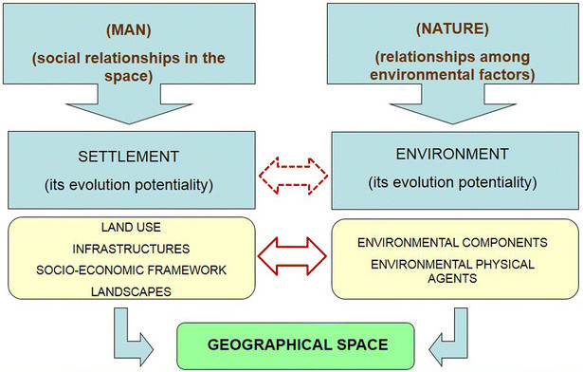
উপরোক্ত আলোচনা থেকে আমরা মানুষ ও পরিবেশের মধ্যকার সম্পর্কের বিষয়টি বুঝতে পারলাম।

Slide 13
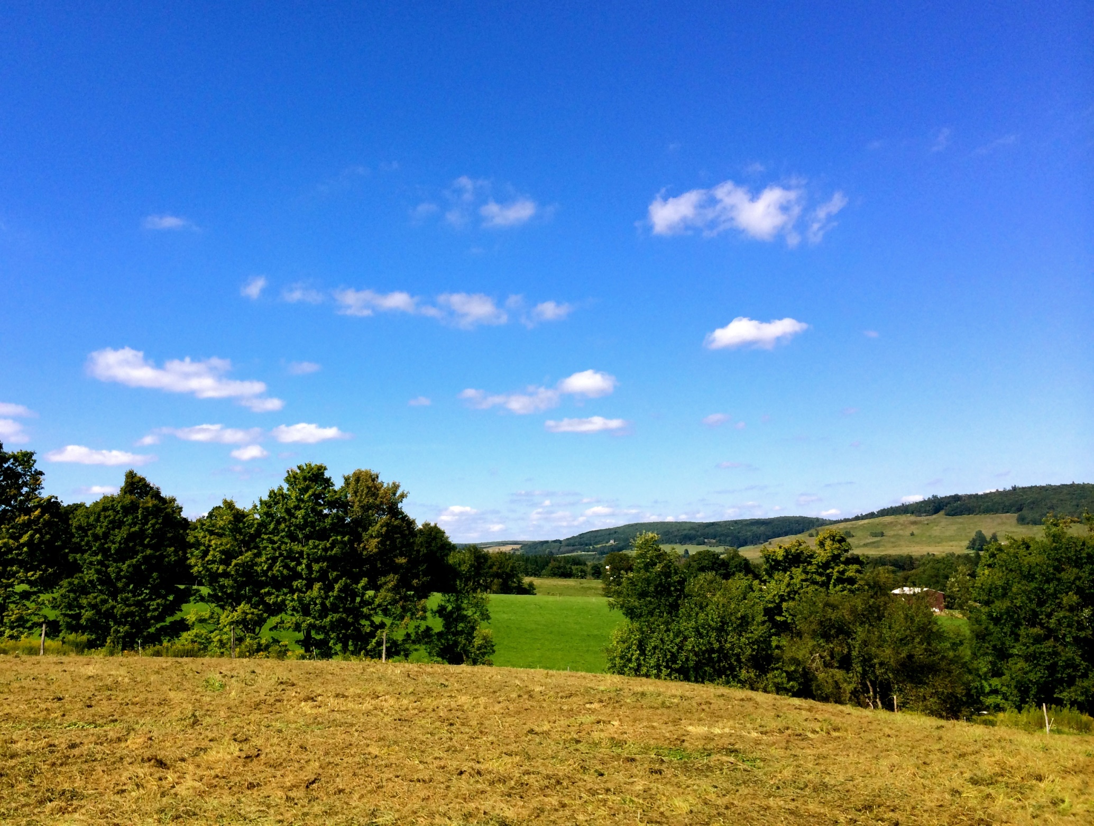
পরিসর বা স্থানের ধারণাঃ মানব ভূগোল পরিসর বা স্থান সম্পর্কে ধারণা প্রদান করে। এ সম্পর্কে কার্ল ও সাওয়ার তাদের লেখা ‘The morphology of landscape’ গ্রন্থে উল্লেখ করেন যে কোন এলাকার ভূ-দৃশ্যকে প্রাকৃতিক ও সাংস্কৃতিক ভূ-দৃশ্য হিসেবে দুটি সতন্ত্র উপাদানে বিভিক্ত করা সম্ভব । কোন এলাকার বসতি স্থাপনের পুর্ব অবস্থান বা আদিম ভূ-দৃশ্যকে ঐ এলাকার প্রাকৃতিক ভূ-দৃশ্য হিসেবে এবং মানুষ দ্বারা পরিবর্তিত ভূ-দৃশ্যকে সাংস্কৃতিক ভূ-দৃশ্য হিসেবে চিহ্নিত করা হয়েছে।

Slide 14
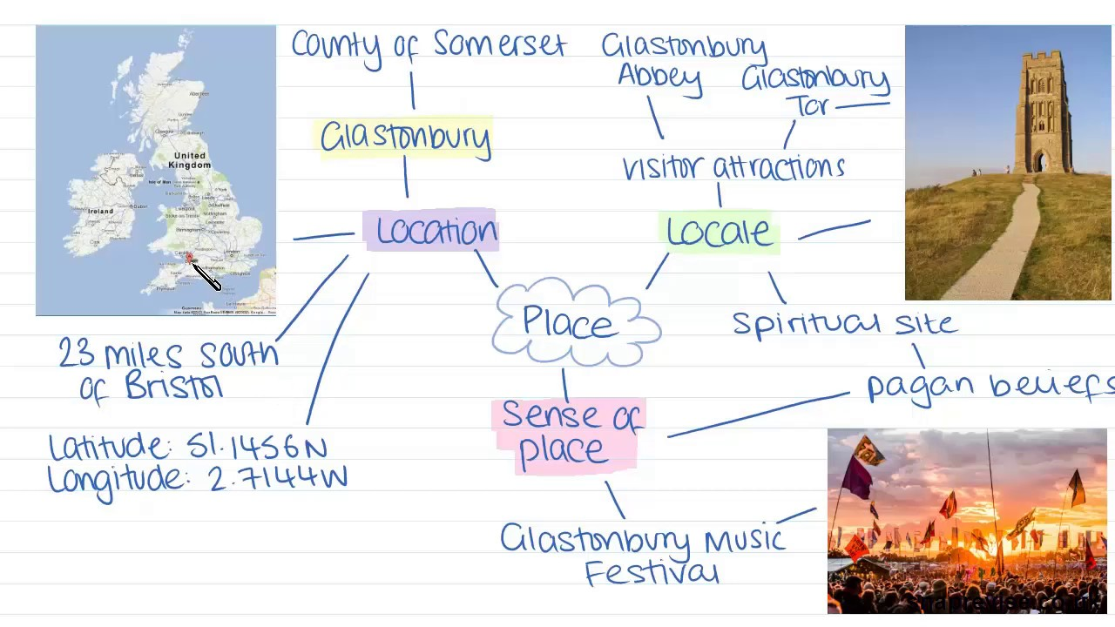
অবস্থানের ধারণাঃ মানব ভূগোলে অবস্থান (location) সম্পর্কে ধারণা পাওযা যায় । অবস্থান হলো কোন স্থানের অবস্থাকে বুঝায়। আবার ভূপৃষ্টের কোন স্থানের অবস্থান বলতে সংশ্লিষ্ট স্থান ঘটনা বা ক্রিয়া কোথায় অবস্থিত তাকে বুঝায়। ভূ-পৃষ্ঠের কোন স্থানের গানিতিক অবস্থান নির্দিষ্ট করে বলার জন্য অক্ষাংশ ও দ্রাঘিমা রেখা ব্যবহার করা হয়। নিচের চিত্র থেকে আমরা অবস্থান সম্পর্কে ধারণা করতে পারি।

Slide 15
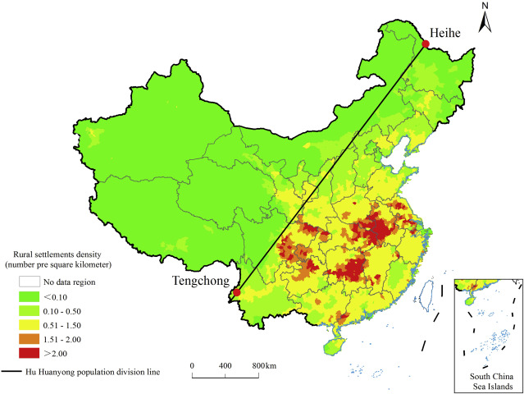
স্থানিক বিন্যাসের ধারণাঃ মানব ভূগোলে স্থানিক বিন্যাসের বা বন্টনের ধারণার গুরুত্ব অপরিসীম। স্থানিক বন্টনের ক্ষেত্রে একজাতীয় বা এক ধরনের বস্তু বা বিষয়ের বন্টন দেখানো হয় । যেমন- বাংলাদেশের জনসংখার বন্টনের মানচিত্রে দেশের বিভিন্ন অংশের জনসংখ্যা দেখানো হয়।
উল্লেখ্য যে স্থানিক বিন্যাসের তিনটি দিক রয়েছে। যেমন-
১। বন্টনের ঘনত্ব
২। বিক্ষেপণ
৩। ধরন।
নিচের চিত্র থেকে আমরা স্থানিক বিন্যাসের ধারণা পেতে পারি।

Slide 16
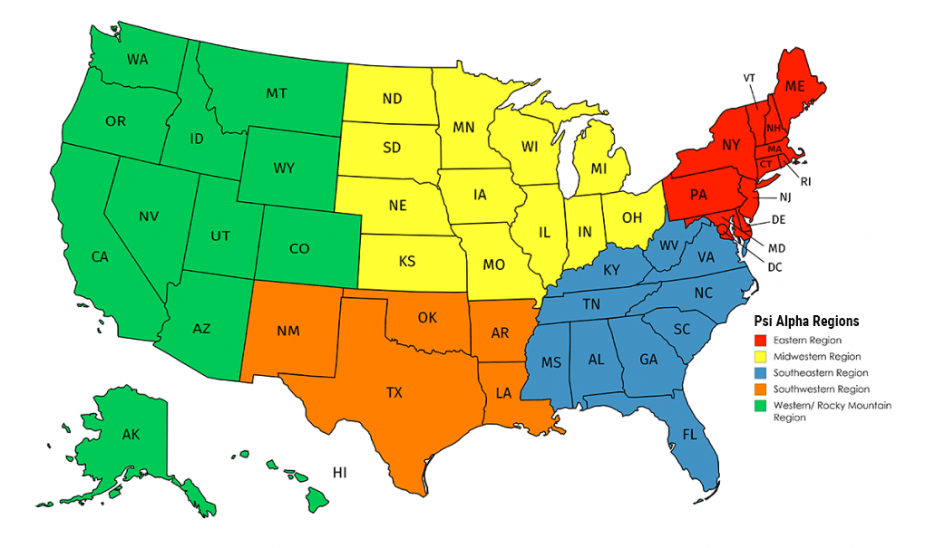
অঞ্চলের ধারণাঃ সুচিহ্নিত সীমানার মধ্যবর্তী এলাকায় যদি বিভিন্ন বৈশিষ্টের সহমর্মিতা দেখা যায় তাহলে তাকে অঞ্চল বলে ।

Slide 17
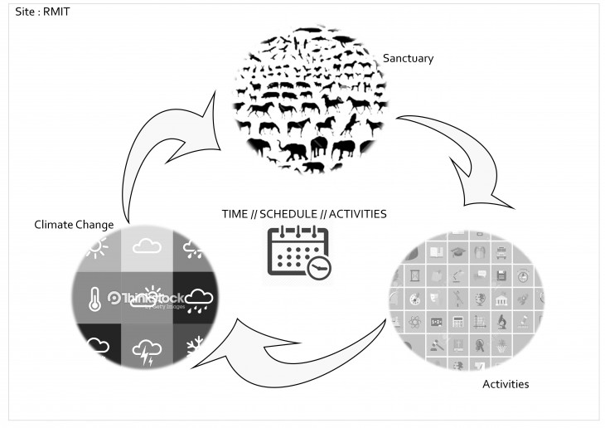
কালের বা সময়ের ধারণাঃ মানব ভূগোলের বিভিন্ন বিষয়ে সমীক্ষার সময়ে কালের বা সময়ের ধারণা অতীব প্রয়োজন । কারণ ভূগোলের প্রতিটি বিষয় বা বস্তু কালের বা সময়ের সাথে সাথে পরিবর্তিত হয়। প্রতিটি স্থানের ভূ-দৃশ্য সময়ের সাথে সাথে বদলে এক নতুন রুপ ধারণ করে। যেমন- নগরায়নের মাধ্যমে জনবসতির পরিবর্তন।

Slide 18
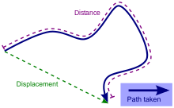
দূরত্বের ধারণাঃ মানব ভূগোল পাঠে দূরত্বের ধারণা পাওয়া যায় ।
এখানে দূরত্ব বলতে দুটি বস্তুর মধ্যবর্তী আবস্থানকে বুঝায় ।
দূরত্ব প্রধানত দুই প্রকার হয়ে থাকে যথাঃ-
১। চরম দূরত্ব
২। আপেক্ষিক দূরত্ব
চরম দূরত্বঃ চরম দূরত্ব বলতে দুটি নির্দিষ্ট স্থানের মধ্যবর্তী পরিমাপযোগ্য দূরত্বকে বুঝায়।
আপেক্ষিক দূরত্বঃ আপেক্ষিক দূরত্ব বলতে দুটি নির্দিষ্ট স্থানের মধ্যবর্তী
স্থানের দূরত্বকে ব্যয় বা খরচ,সময়, সুবিধা, প্রভৃতি চলক বা গুনগত চলক
এর সাহায্যে প্রকাশ করাকে বুঝায়।

Slide 19
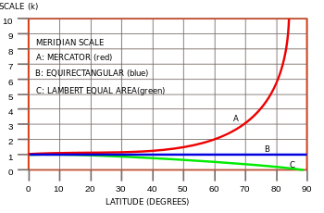
স্কেলের ধারণাঃ মানব ভূগোলে স্কেলের ধারণা অত্যন্ত গুরুত্বপূর্ণ। ভূগোলে বর্ণনাকৃত বিভিন্ন বিষয় মানচিত্রের মাধ্যমে প্রকাশ করা হয় যেখানে স্কেলের ব্যবহার হয়ে থাকে।
স্কেল হচ্ছে মাচিত্রের দুটি স্থানের দূরত্ব ও ভূ-পৃষ্ঠের ঐ দুটি স্থানের প্রকৃত দূরত্বের অনুপাত।

Slide 20
মুল্যায়নঃ
১। মানব ভূগোলের সংজ্ঞা দাও।
২। মানব ভূগোলের জনক বলা হয় কাকে ?
৩।পরিবেশ বলতে কি বুঝ?
৪। পরিসর বা স্থান বলতে কি বুঝ?
৫। অঞ্চল বলতে কি বুঝ?

Slide 21
বাড়ির কাজ
মানুষ ও পরিবেশের ধারণা সম্পর্কে একটি অনুচ্ছেদ লিখবে ।

Slide 22
সকলকে ধন্যবাদ

